Slide 1
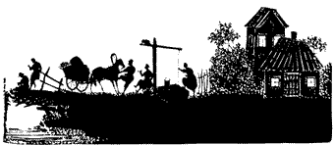
Девятое ноября. Классная работа.

Slide 2
А.С.Пушкин «Капитанская дочка»
Главы 7-9. Изображение народной войны и её вождя Емельяна Пугачёва. Взаимоотношения Гринёва и Пугачёва.

Slide 3
Пугачёв – это злодей или народный заступник? Каким он представлен в истории и повести А.С. Пушкина «Капитанская дочка»?

Slide 4
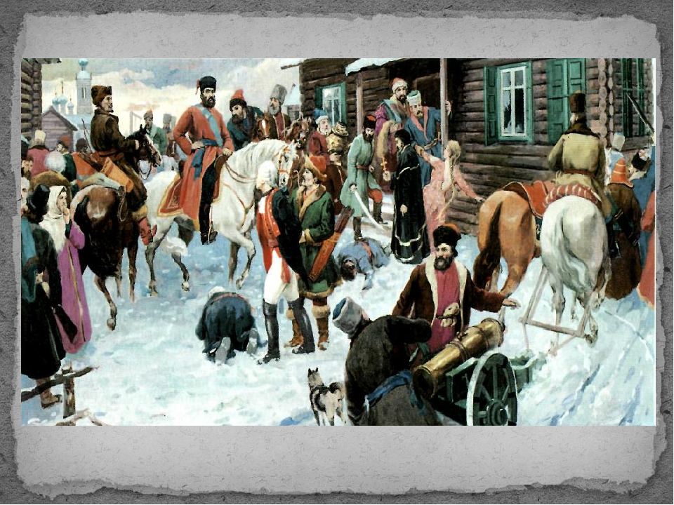
Причины крестьянской войны: 1)тяжёлое положение народа; 2)жестокие указы Екатерины II: 1765 год - «Указ о праве помещиков отдавать крепостных крестьян на каторгу». 1767 год – «Указ о запрещении крестьянам жаловаться на помещиков»; 3) вера в народного царя-заступника.

Slide 5
Емельян Пугачёв –донской казак, хорунжий, участник Семилетней войны (1756-1763) и русско-турецкой войны (1768-1774); предводитель крестьянской войны (1773-1775). Самозванец. Он выступил под именем Петра III, собрал большое войско. Захватили несколько деревень и заводов. В сентябре 1774 г. заговорщики выдали властям Пугачёва. 10 января 1775г он был казнён в Москве на Болотной площади.

Slide 6
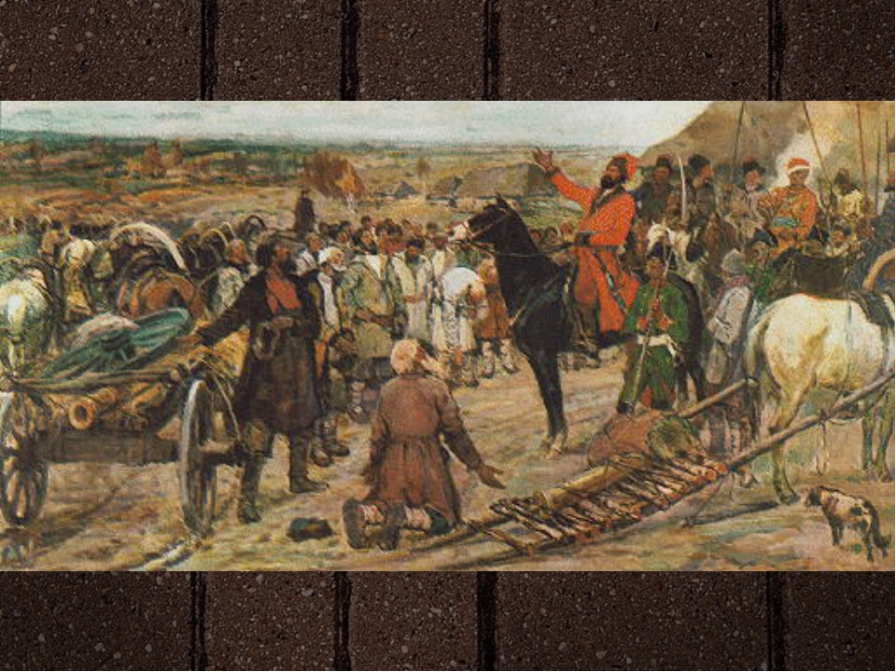
Глава 7. «Приступ».
«Капитанская дочка» - историческая повесть Александра Сергеевича Пушкина, в которой описаны судьбы людей во время крестьянской войны 1773—1775 годов под предводительством Пугачёва.

Slide 7
Образ народа в повести «Капитанская дочка» Народ добрый, честный, трудолюбивый, способный на подвиги, видит в Пугачёве народного заступника.

Slide 8
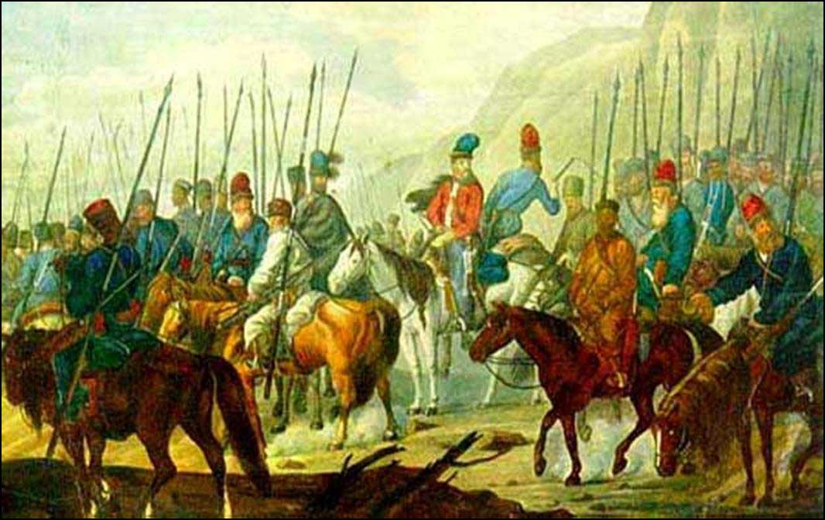
Пушкин о крестьянской войне под предводительством Пугачёва:
«Не приведи Бог видеть русский бунт,
бессмысленный и беспощадный!»

Slide 9
Образ Пугачёва в повести «Капитанская дочка» Бродяга – государь; лукавый, плутоватый казак – мудрый народный вождь; злодей – доброжелатель.

Slide 10
Глава 7. «Приступ».
Ответы на вопросы с. 217
1. - О чем говорит эпиграф? Как вы его понимаете?
2. Почему мятежникам удалось быстро захватить крепость?
3. Как вели себя защитники крепости?
- О чём думает Пётр Гринёв? Как это характеризует его?
- Что вы можете сказать о сценах гибели капитана Миронова ( Ивана Игнатьевича) и Василисы Егоровны?

Slide 11
Глава 7. «Приступ».
Ответы на вопросы с. 217
-Как поступил Швабрин при захвате крепости? Охарактеризуйте его.
- Готов ли Петя Гринёв принять смерть достойно? -Что помогло Петру сохранить жизнь?
-Как этот эпизод характеризует Пугачёва?
-Как ведёт себя народ? Поддерживает ли он Пугачёва?

Slide 12
Вывод. В повести А.С. Пушкина «Капитанская дочка» рассказывается о захвате повстанцами под предводительством Е. Пугачёва Белогорской крепости, о героизме защитников крепости, о предательстве Швабрина. Главные герои столкнулись с нравственным выбором: умереть с честью или купить жизнь изменой. Для коменданта, его жены, Ивана Игнатьевича и Пети Гринёва честь и долг дороже жизни. Швабрин же избрал постыдный путь: он предал своих товарищей, изменил воинской клятве.

Slide 13
Образ Емельяна Пугачёва противоречивый. Он – предводитель крестьянского восстания. В повести он представлен не злодеем, а живым человеком, которому присущи и жестокость (казнь людей), и справедливость, благородство (сохранение жизни Пете Гринёву). Он казнил тех людей, которые не присягнули ему и обозвали его вором, разбойником и самозванцем. В то же время проявил милость и благородство по отношению к Пете Гринёву, помня его доброту. Несмотря на то, что Пугачёв был безграмотным, он представлен человеком незаурядным, умным, талантливым военачальником, поэтому народ верил ему и следовал за ним, считая его народным заступником. «Пушкин в Пугачеве дал нам доброго разбойника». (М.Цветаева)

Slide 14
Глава 8. Незваный гость. 1. Кого Гринев называет новобранными изменниками? Почему? 2. Какое настроение пугачевцев передает бурлацкая песня? Почему Пугачев простил дерзость Гринева?

Slide 15
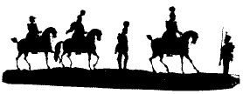
Глава 9. Разлука.
Прокомментировать эпизоды :
1. Швабрин на службе у Пугачева.
2. Савельич предъявляет счет Пугачеву.
3. Прощание с Марьей Ивановной.

Slide 16
Домашнее задание
Ответить на вопросы: стр. 217 к главе 10-(устно), на вопросы 2- 3 к 11 главе – (письменно)

